Slide 1
KI für alle
Künstliche Intelligenz Verstehen, Anwenden und Reflektieren
Prof. Dr. Sebastian von Enzberg
Magdeburg, 27.05.2024
h2.de/zakki

Slide 2
Überblick: Themen und Daten
Termin | Nr | Themen (vorläufig)
08.04.2024 | 01 | Was ist KI?
15.04.2024 | 02 | KI Anwendungen
22.04.2024 | 03 | KI Algorithmen: Grundfunktionen und wissensbasierte Verfahren
29.04.2024 | 04 | KI Algorithmen: Deskriptive Statistik
06.05.2024 | 05 | KI Algorithmen: Neuronale Netze und Machine Learning Paradigmen
13.05.2024 | 06 | KI Algorithmen: Machine Learning Herausforderungen
20.05.2024 |  | - Keine Vorlesung (Feiertag) -
27.05.2024 | 07 | Datenrepräsentation und Datenqualität
03.06.2024 |  | - Keine Vorlesung (Selbststudium) -
10.06.2024 | 08 | Regulierung, Datenschutz und Datensicherheit
17.06.2024 | 09 | IT Systeme für Big Data und KI
24.06.2024 | 10 | KI Implikationen
01.07.2024 | 11 | Zukunftsszenarien: Abschätzung künftiger Entwicklungen
08.07.2024 | 12 | Zukunftsszenarien: Futurologie und Post-AI Humanism

Slide 3
Lernziele für heute
…die digitale Repräsentation von Daten für verschiedene Modalitäten kennen und deren Eigenschaften verstehen.
…die Bedeutung von manuell und automatisiert definierten Merkmalsräumen kennen, eigene Merkmale definieren.
…Datenquellen hinsichtlich Qualität, Verfügbarkeit und Kosten bewerten.

Slide 4
Datenrepräsentation und Datenqualität
Datenrepräsentation
Merkmale und Merkmalsräume
Datenquellen und Datenqualität

Slide 5




Wiederholung: Datenmodalitäten
Bild und Video
(Computer Vision, CV)
Audio und Sprache
Daten und Eingabe x
Text
(Natural Language Processing, NLP)
Zeitreihen und numerische Werte
…
Notes:
Wir sprechen von Signalen = Messgrößen Audio, Video, Bild, Zeitreihen
Text = Sequenz
Strukturiert vs semi-strukturiert (Zeitreihen=strukturiert, Tabulare Daten);
semi-strukturiert = Bild, Text, Audio. Trägt meist eine innere Struktur, die nicht offen formalisiert ist!!

Slide 6
Datenmodalitäten
Strukturierte Daten folgen einem standardisierten Format. Sie sind in Tabellen abbildbar und folgen definierten Datentypen (nominal, ordinal, numerisch), z.B. Messreihen.
Unstrukturierte Daten folgen keinem festen Datenmodell, das semantische Information trägt, z.B. Bilder, Audio, Video, Texte. (Ein Datenformat beschreibt lediglich die technische Ablage.)
Meta-Daten ergänzen oft Datensätze um beschreibende Eigenschaften (z.B. Datum der Speicherung oder Veränderung, Autor, Aufnahmeort).
Viele Daten basieren auf Signalen, d.h. Darstellung von messbaren physikalischen Größen (z.B. Audio, Video, Bilder, Messreihen)
Notes:
Wir sprechen von Signalen = Messgrößen Audio, Video, Bild, Zeitreihen
Text = Sequenz
Strukturiert vs semi-strukturiert (Zeitreihen=strukturiert, Tabulare Daten);
semi-strukturiert = Bild, Text, Audio. Trägt meist eine innere Struktur, die nicht offen formalisiert ist!!

Slide 7
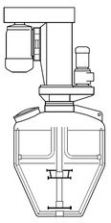
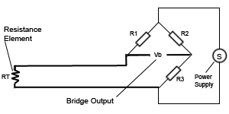
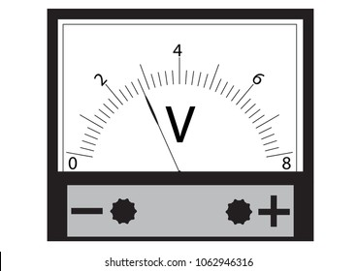
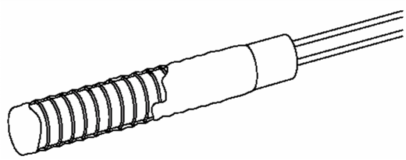
Messwertaufnahme
Untersuchter Prozess
Sensor
Wandler
Verstärker
Abbildung der Messgröße
Maschine
Widerstands-thermometer
Brückenschaltung
Voltmeter
Notes:
Sensor: erfasst eine Messgröße und wandelt sie in eine leicht messbare Größe um (primärer Wandler)
Beispiel: Quecksilberthermometer
Wandler: wandelt eine messbare Größe in eine andere um, meistens elektrisch
Kalibrierung = Zuordnung einer nützlichen Skala zum Ausgangssignal basierend auf einem Referenzwert
Justierung (Kalibrieren – Justieren – Eichen)
Messprinzip (physikalisches Phänomen) + Messmethode (Vorgehen) = Messverfahren

Slide 8
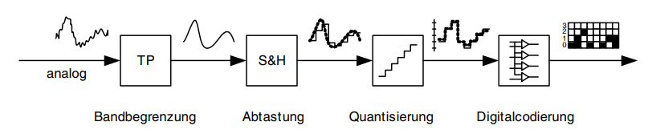
Digitalisierung
(abgebildete) Messgröße
Band-begrenzung
Sample
& Hold
Quanti-sierung
Codierung
Digitale Darstellung
Die Digitalisierung von Daten ist Grundlage für Speicherung, Übertragung und automatisierte Verarbeitung mit Computern.
Notes:
Bandbegrenzung ist notwendig z.B. Rauschen oder DC-Offset entfernen

Slide 9
Digitalisierung: Zeitquantisierung
Signal (Beispiel)
Abgetastetes Signal
Messung zu
diskreten Zeitpunkten
Die Abtastrate beschreibt die Frequenz, mit der ein Signal regelmäßig erfasst wird (Anzahl pro Sekunde = Hertz [Hz])
Um Informationsverlust zu vermeiden, muss die Abtastrate mindestens das Doppelte der höchsten Frequenz des Signals betragen.

Slide 10
Digitalisierung: Zeitquantisierung
Hohe Abtastrate
Signal
(Beispiel)
Minimale Abtastrate (2x Signalfrequenz)
Unterabtastung

Slide 11
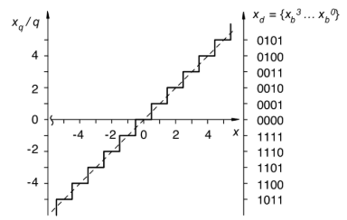
Digitalisierung: Amplitudenquantisierung
Nach zeitlicher Abtastung müssen die Amplitudenwerte in eine endliche Anzahl diskreter Werte umgewandelt werden.
Die Bit-Tiefe beschreibt die maximale Anzahl der Werte, die zur Darstellung des Signals verwendet werden können.
(z.B. 8-Bit = 256 Werte; 16-Bit = 65 536 Werte)
Eine höhere Bit-Tiefe liefert eine feinere Auflösung der Amplitudenwerte.
Der verbleibende Fehler wird als Quantisierungsfehler bezeichnet.
output
(quantisiert)
output
(codiert)
input
(kontinuierlich)

Slide 12
Wiederholung: Datenmodalitäten
Bild und Video
(Computer Vision, CV)
Audio und Sprache
Daten und Eingabe x
Text
(Natural Language Processing, NLP)
Zeitreihen und numerische Werte
…
Notes:
Wir sprechen von Signalen = Messgrößen Audio, Video, Bild, Zeitreihen
Text = Sequenz
Strukturiert vs semi-strukturiert (Zeitreihen=strukturiert, Tabulare Daten);
semi-strukturiert = Bild, Text, Audio. Trägt meist eine innere Struktur, die nicht offen formalisiert ist!!

Slide 13
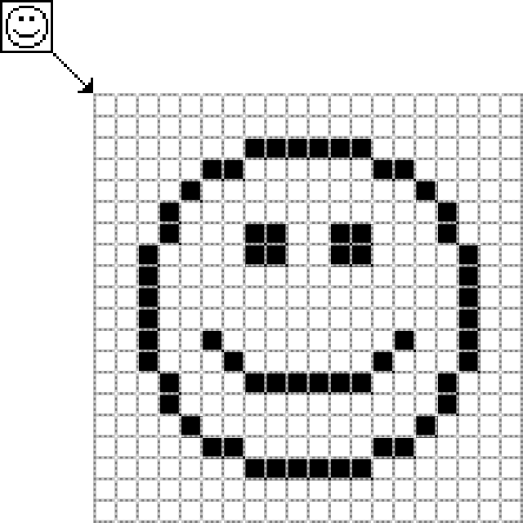
Datenmodalität: Bilder
Digitale Darstellung visueller Informationen als Helligkeitswerte in 2D-Matrix Anordnung
Ein Pixel ist dabei ein Helligkeitswert an einer Position x/y und die kleinste Einheit
Die Farbtiefe bezeichnet die Bit-Tiefe eines Helligkeitswertes (z.B. Bild rechts ist ein Binärbild schwarz/weiß)
Auflösung: 20x20 px
Farbtiefe: 1-Bit
x
y
Notes:
Bildquelle: https://commons.wikimedia.org/wiki/File:SMILE_FACE_16x16_PIXEL_EXAMPLE1.svg
Es existieren auch z.B. Vektordarstellungen

Slide 14



Datenmodalität: Bilder
Mit 8-Bit können 256 Helligkeitswerte je Pixel dargestellt werden
(von 0 = Schwarz bis 255 = weiß)
Farbwerte ergeben sich als Kombination von Helligkeitswerten von Grundfarben
(z.B. RGB = Rot + Grün + Blau mit je 8-Bit)
1-Bit
8-Bit Grautöne
3x8-Bit Farbe

Slide 15
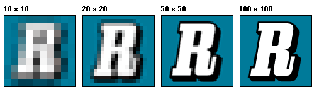

Datenmodalität: Bilder
Die Auflösung bezeichnet die Anzahl der Pixel in Breite x Höhe (x, y)
Bei der örtlichen Abtastung gelte ähnliche Überlegungen wie bei der zeitlichen Abtastung:
Die Auflösung muss gegenüber der Periodenlänge eines Musters hoch genug sein!

Slide 16
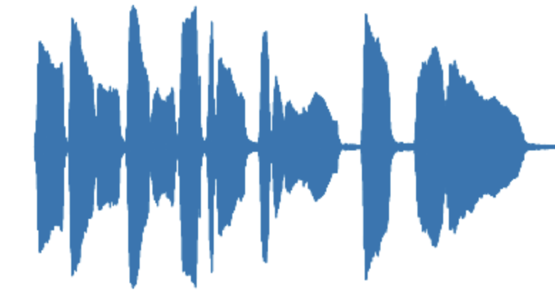
Datenmodalität: Audio
Digitale Darstellung akustischer Information als Zeitverlauf einer Amplitude
Typische Abtastraten sind z.B.
44,1 kHz für CD-Qualität oder
8 kHz einfache Sprachqualität (Telefon)
Typische Bit-Tiefe liegt z.B. bei
16 Bit (CD-Qualität)
Amplitude
y
Zeit t

Slide 17
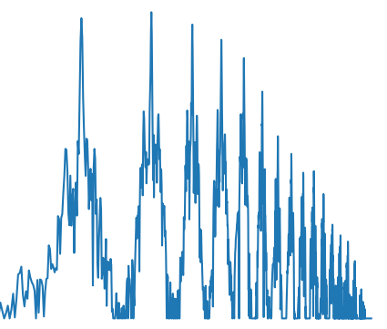
Datenmodalität: Audio
Das Spektrum eines Audio-Signals zeigt die Anteile von tiefen Tönen (niedrige Frequenz) bis zu hohen Tönen (hohe Frequenz)
Spektrale Merkmale sind daher für die Audio-Verarbeitung besonders gut geeignet (siehe Abschnitt Merkmale)
Amplitude
y
Frequenz f
in kHz

Slide 18
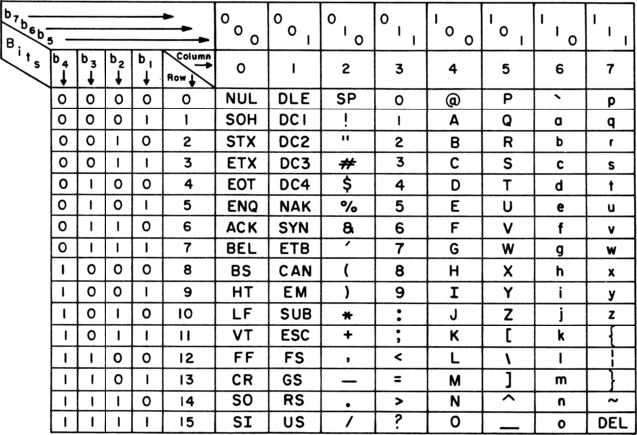


Datenmodalität: Text
Textdaten werden als Sequenz von Zeichen dargestellt
Zeichen können z.B. in ASCII (8 Bit) oder in Unicode (32 Bit) codiert werden
ASCII-Zeichencodierung
Notes:
Bildquelle: https://commons.wikimedia.org/wiki/File:USASCII_code_chart.png
https://hexed.it

Slide 19
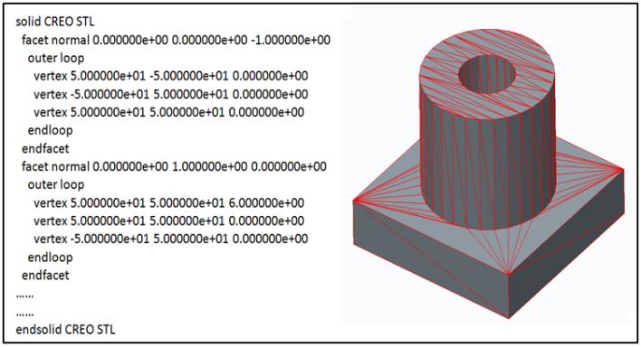
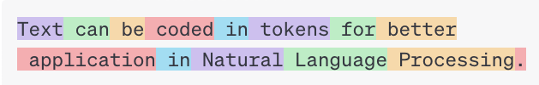
Datenmodalität: Text
Textdaten sind Grundlage für viele abgeleitete Datentypen (semi-strukturierte und strukturierte), z.B.
  Markdown, XML, JSON
  Programmiersprachen
  Logs und Skripte
  STL, SVG, …
Eine Codierung in größere Zeichen-blöcke („Tokens“) ist für die weitere Verarbeitung besonders gut geeignet (siehe Abschnitt Merkmale)
STL Beschreibung für 3D-Objekt
https://platform.openai.com/tokenizer
Notes:
Bildquelle: https://commons.wikimedia.org/wiki/File:USASCII_code_chart.png

Slide 20
Data Processing Pipeline for Data Analytics
Data Preprocessing
Raw data
Preprocessed data
Data-
preprocessing
Why preprocessing?
What does preprocessing involve?
Real-world data is often incomplete, inconsistent and noisy
→ increase precision of data
Data is collected from various sources
→ make data sources comparable
The quality of data analysis and machine learning models depends strongly on the quality of the data
Dealing with missing values
Dealing with outliers
Removal of noise (→ Filtering)
Handling different time intervals of values
(→ Resampling)
Handling different value ranges
(→ Normalization)
Notes:
Removing Outliers, invalid data → increase accuracy
Increase precision
Making various data sources comparable
All focuses on timeseries / waveforms. Some can be similar for images & videos; however different for text (NLP)

Slide 21
Datenrepräsentation und Datenqualität
Datenrepräsentation
Merkmale und Merkmalsräume
Datenquellen und Datenqualität

Slide 22
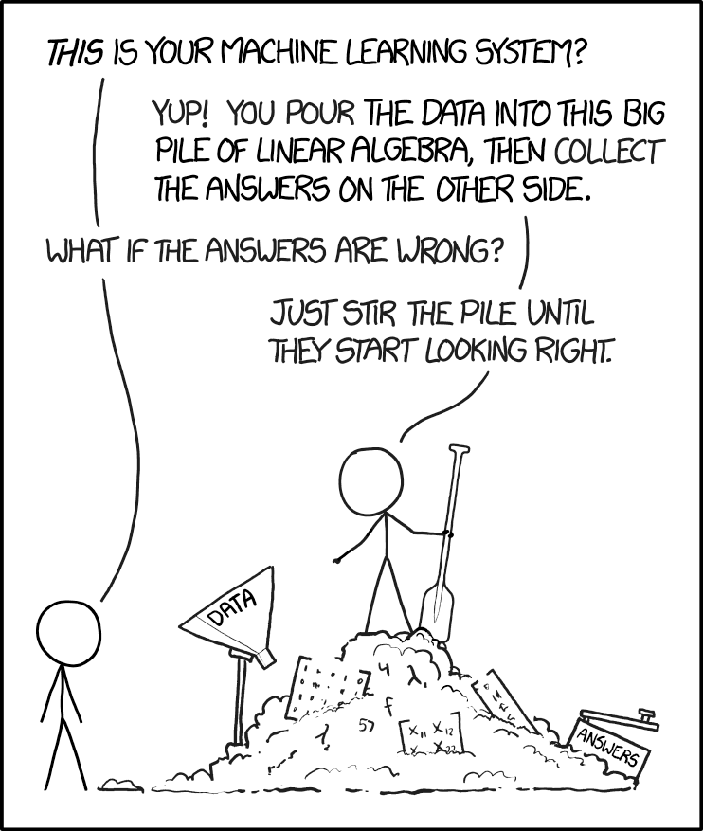
Merkmale
Merkmale (Features) sind eine Form der Datenrepräsentation, die besonders geeignet als Eingabe-Daten für ein Modell sind
Beispiele:
  Einfache Vorverarbeitung der Daten
  Auswahl einer Untermenge an Datensätzen oder Datenreihen (Feature Selection / Reduction)
  Mathematische oder statistische Berechnung
  Mathematische Transformationen, z.B. spektrale Transformation, Reihenentwicklung
  Gelernte Repräsentationen
  (Representation Learning)

Slide 23
Datenvorverarbeitung
Eine Aufgabe der Datenvorverarbeitung ist die Erhöhung der Datenqualität, z.B. durch
  Behandlung Fehlender Werte
  Behandlung von Ausreißern
  Filtern von Signalen

Slide 24
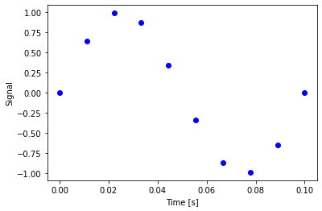
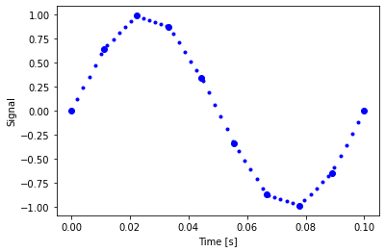
Datenvorverarbeitung
Weiterhin kann durch Vorverarbeitung die Kompatibilität von Daten gewährleistet werden, bspw. durch
  Resampling (z.B. bei Messungen mit verschiedener zeitl. Abtastung)
  Normalisierung (z.B. bei stark unterschiedlichen Wertebereichen)

Slide 25
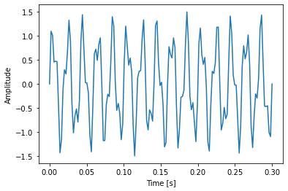
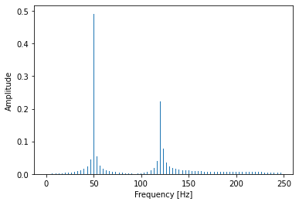
Spektrale Transformation
Eine Spektrum ist das Ergebnis einer Zerlegung eines Signals in Bestandteile verschiedener Frequenzen
Zerlegung basiert auf einer mathematischen Faltungsoperation (Convolution)
Zeitbereich
Frequenzbereich

Slide 26
Spektrale Transformation
Die Fourier-Transformation ist eine Zerlegung auf Sinus-/Kosinus-Bestandteile
Ergebnis der Transformation hat oft einen höheren Informationsgehalt und ist daher besser geeignet für die Modellbildung
Zeitbereich
(f_{s} = 500 Hz)
Frequenzbereich

Slide 27
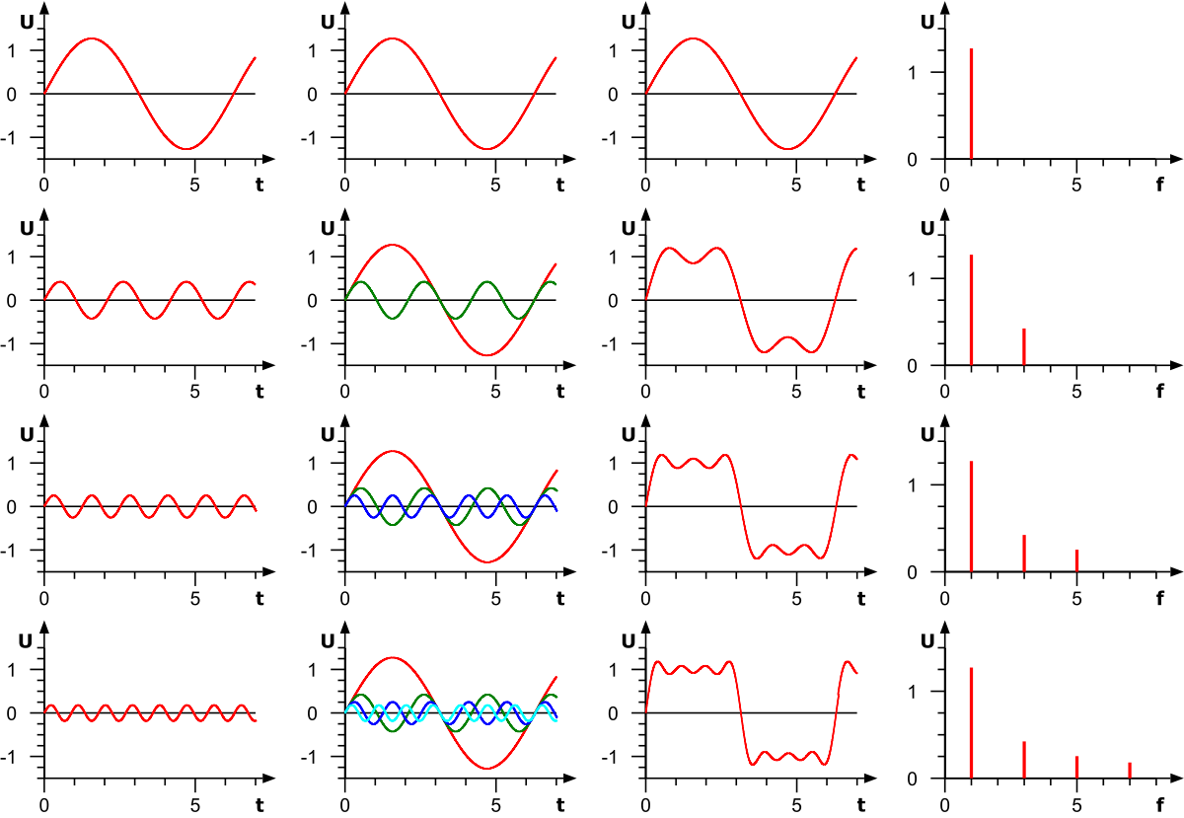
Spektrale Transformation: Beispiel
Signalkomponente
Alle Signal-
komponenten
Ergebnis
nach Addition
Spektrum
+
+

Slide 28
Representation Learning
Representation Learning beschäftigt sich mit der automatisierten Bestimmung geeigneter Merkmale aus Daten
Input
Manuell entworfene Merkmale
Output
Machinelles Lernen
Regelbasierte Systeme
Weitere Algorithmik
Klassisches Maschin. Lernen
Input
Manuell entworfene Merkmale
Abbildung auf Merkmale
Output
Repräsentations- Lernen
Input
Merkmale
Abbildung auf Merkmale
Output
Deep Learning
Input
Einfache Merkmale
Merkmale in weiteren Abstrak-tionsebenen
Abbildung auf Merkmale
Output

Slide 29


Bilder: Spezifische Merkmale
In der Bildverarbeitung gibt es eine ganze Reihe von Operationen zur Extraktion allgemeingültiger Bildmerkmale
Flächenmerkmale, z.B. Schwerpunkt-koordinaten, Flächeninhalt, Ausrichtung, Form
Kantenmerkmale, z.B. Geraden-gleichungen, Winkel, Linienabschnitte
Punktmerkmale, z.B. Koordinaten, Skalierung

Slide 30
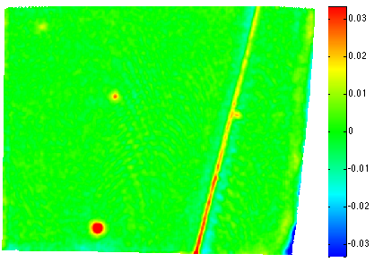

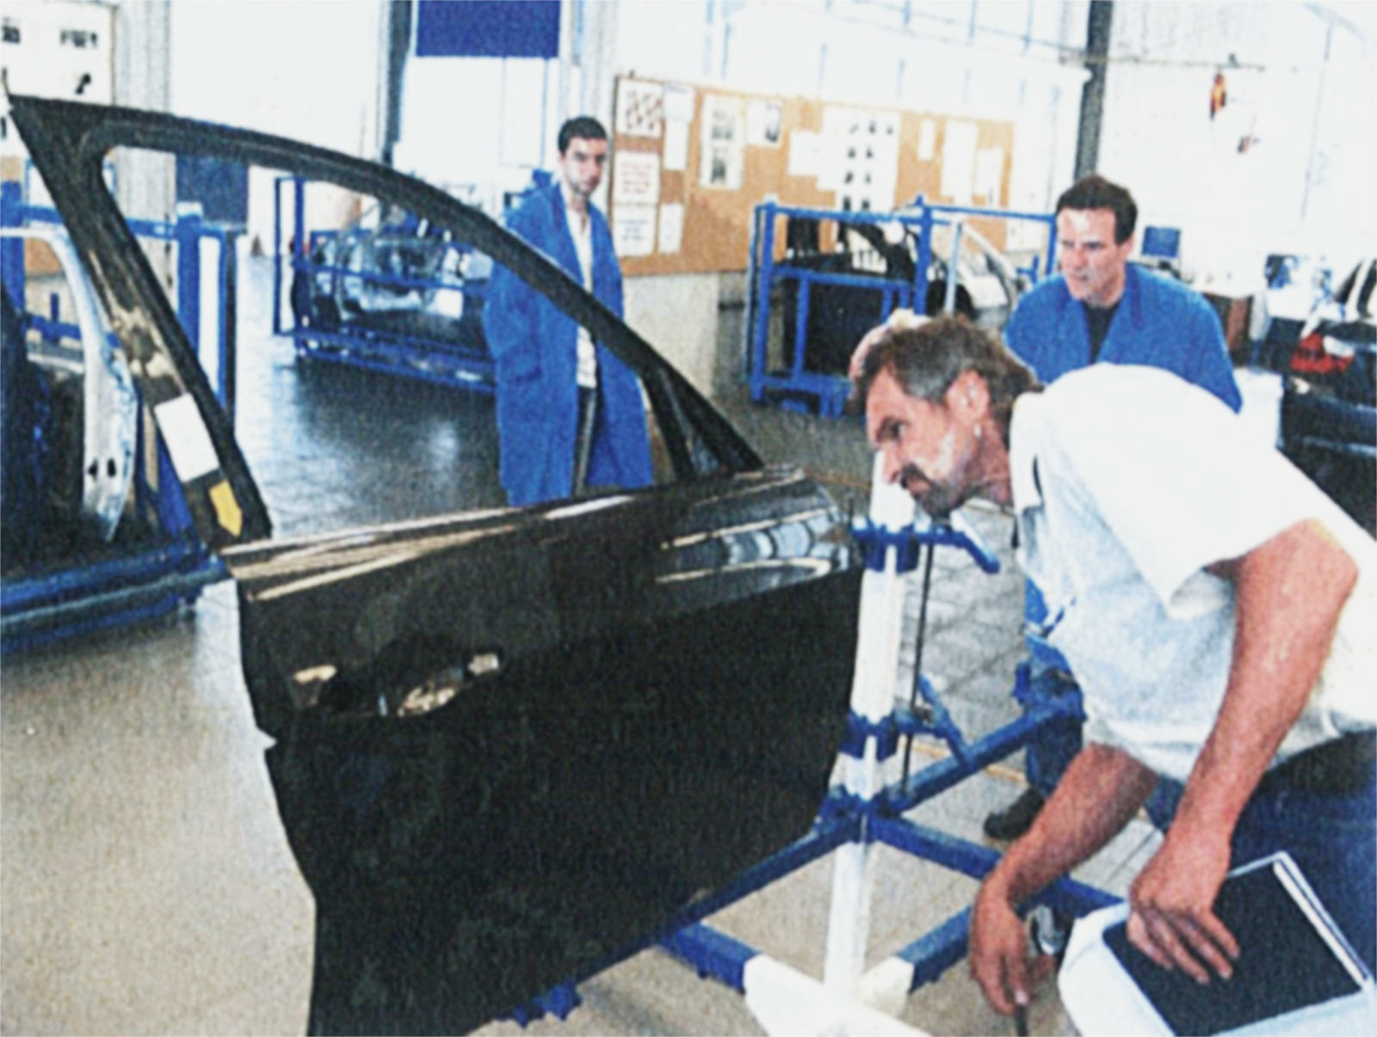
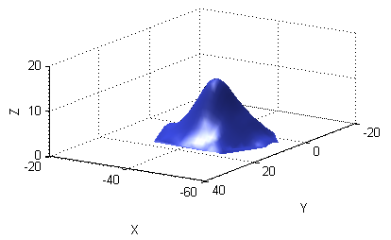
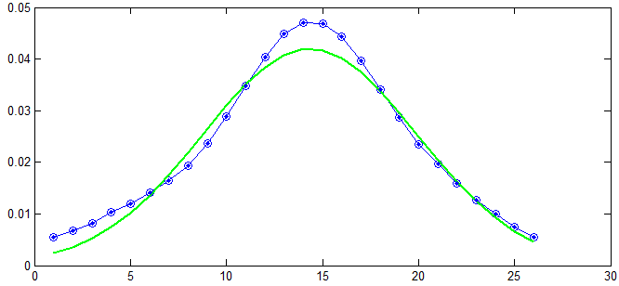
Bilder: Beispiel spezifische Merkmale
Daneben können anwendungsfalls-pezifische Merkmale definiert werden
Beispiel: Erkennung von Oberflächendefekten
2D-Ansicht
Oberflächendefekt
Defektkarte
3D- Ansicht Oberflächendefekt
Notes:
[1199, 649, 387, 47773, 304, 11460, 369, 2731, 3851, 304, 18955, 11688, 29225, 13]

Slide 31

Bilder: Representation Learning
Künstliche Neuronale Netze, insbesondere Convolutional Neural Networks (CNNs) sind sehr gut geeignet, automatisiert Merkmale aus Bilddaten zu bestimmen
Pixel
Edges
Object parts
Object models

Slide 32
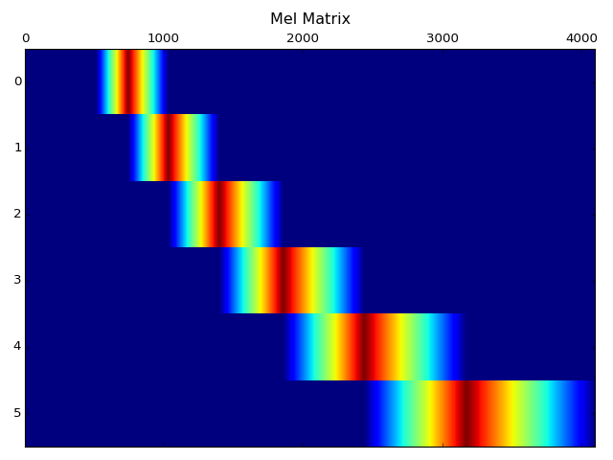
Audio: Spezifische Merkmale
Zeitdomänenmerkmale, z.B. Signalenergie, maximale Amplitude, Verteilungsmerkmale
Frequenzdomänenmerkmale, z.B. Fourier-Koeffizienten, Mel-Frequenz Cepstrum Koeffizienten (MFCCs)
Zeit-Frequenz-Domäne, z.B. Spektogramm
Musikklassifikation, z.B. Tonart, Tempo oder Klangfarbe-Merkmale für Genre-Erkennung
Mel Filterbank

Slide 33
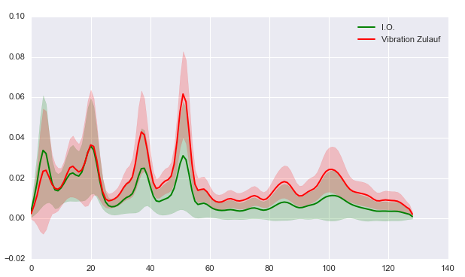
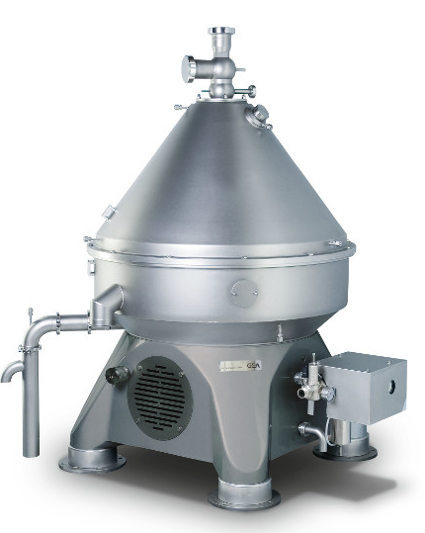
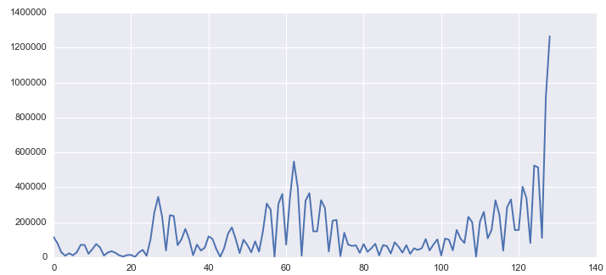
Audio: Beispiel spezifische Merkmale
Beispiel: Erkennung eines Fehlerzustandes einer Zentrifuge aufgrund von Vibrationen
Spektrale Statistik
O.K.
Fehler
Sensoren am Ablauf
Regel
Linear Discriminant Analysis (LDA)
Zustand in
der Zentrifuge

Slide 34
Text: Spezifische Merkmale
Merkmale in der Textverarbeitung (NLP) basieren oft auf statistischen Häufigkeiten von Worten
N-Grams: Wahrscheinlichkeit für Aufeinanderfolge von 2, 3,… Wörtern
TF-IDF: Term Frequency-Inverse Document Frequency (Häufigkeit in einem Dokument relativ zu einem Testkorpus)
Statistische Beschreibungen: Wortanzahl, Satzanzahl, durchschnittliche Satzlänge

Slide 35
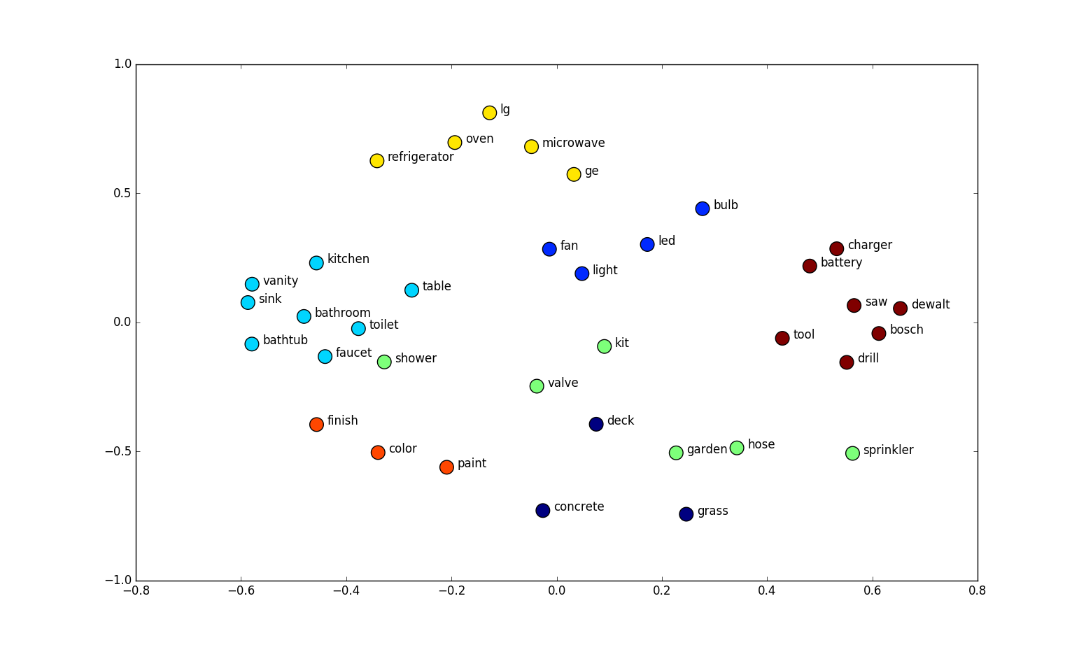
Text: Representation Learning
Word Embeddings sind vektorielle Darstellungen einzelner Worte oder Tokens, die durch Neuronale Netze gelernt wurden.
https://platform.openai.com/tokenizer
[1199, 649, 387, 47773, 304, 11460, 369, 2731, 3851, 304, 18955, 11688, 29225, 13]
https://projector.tensorflow.org
Notes:
https://semantle.com

Slide 36
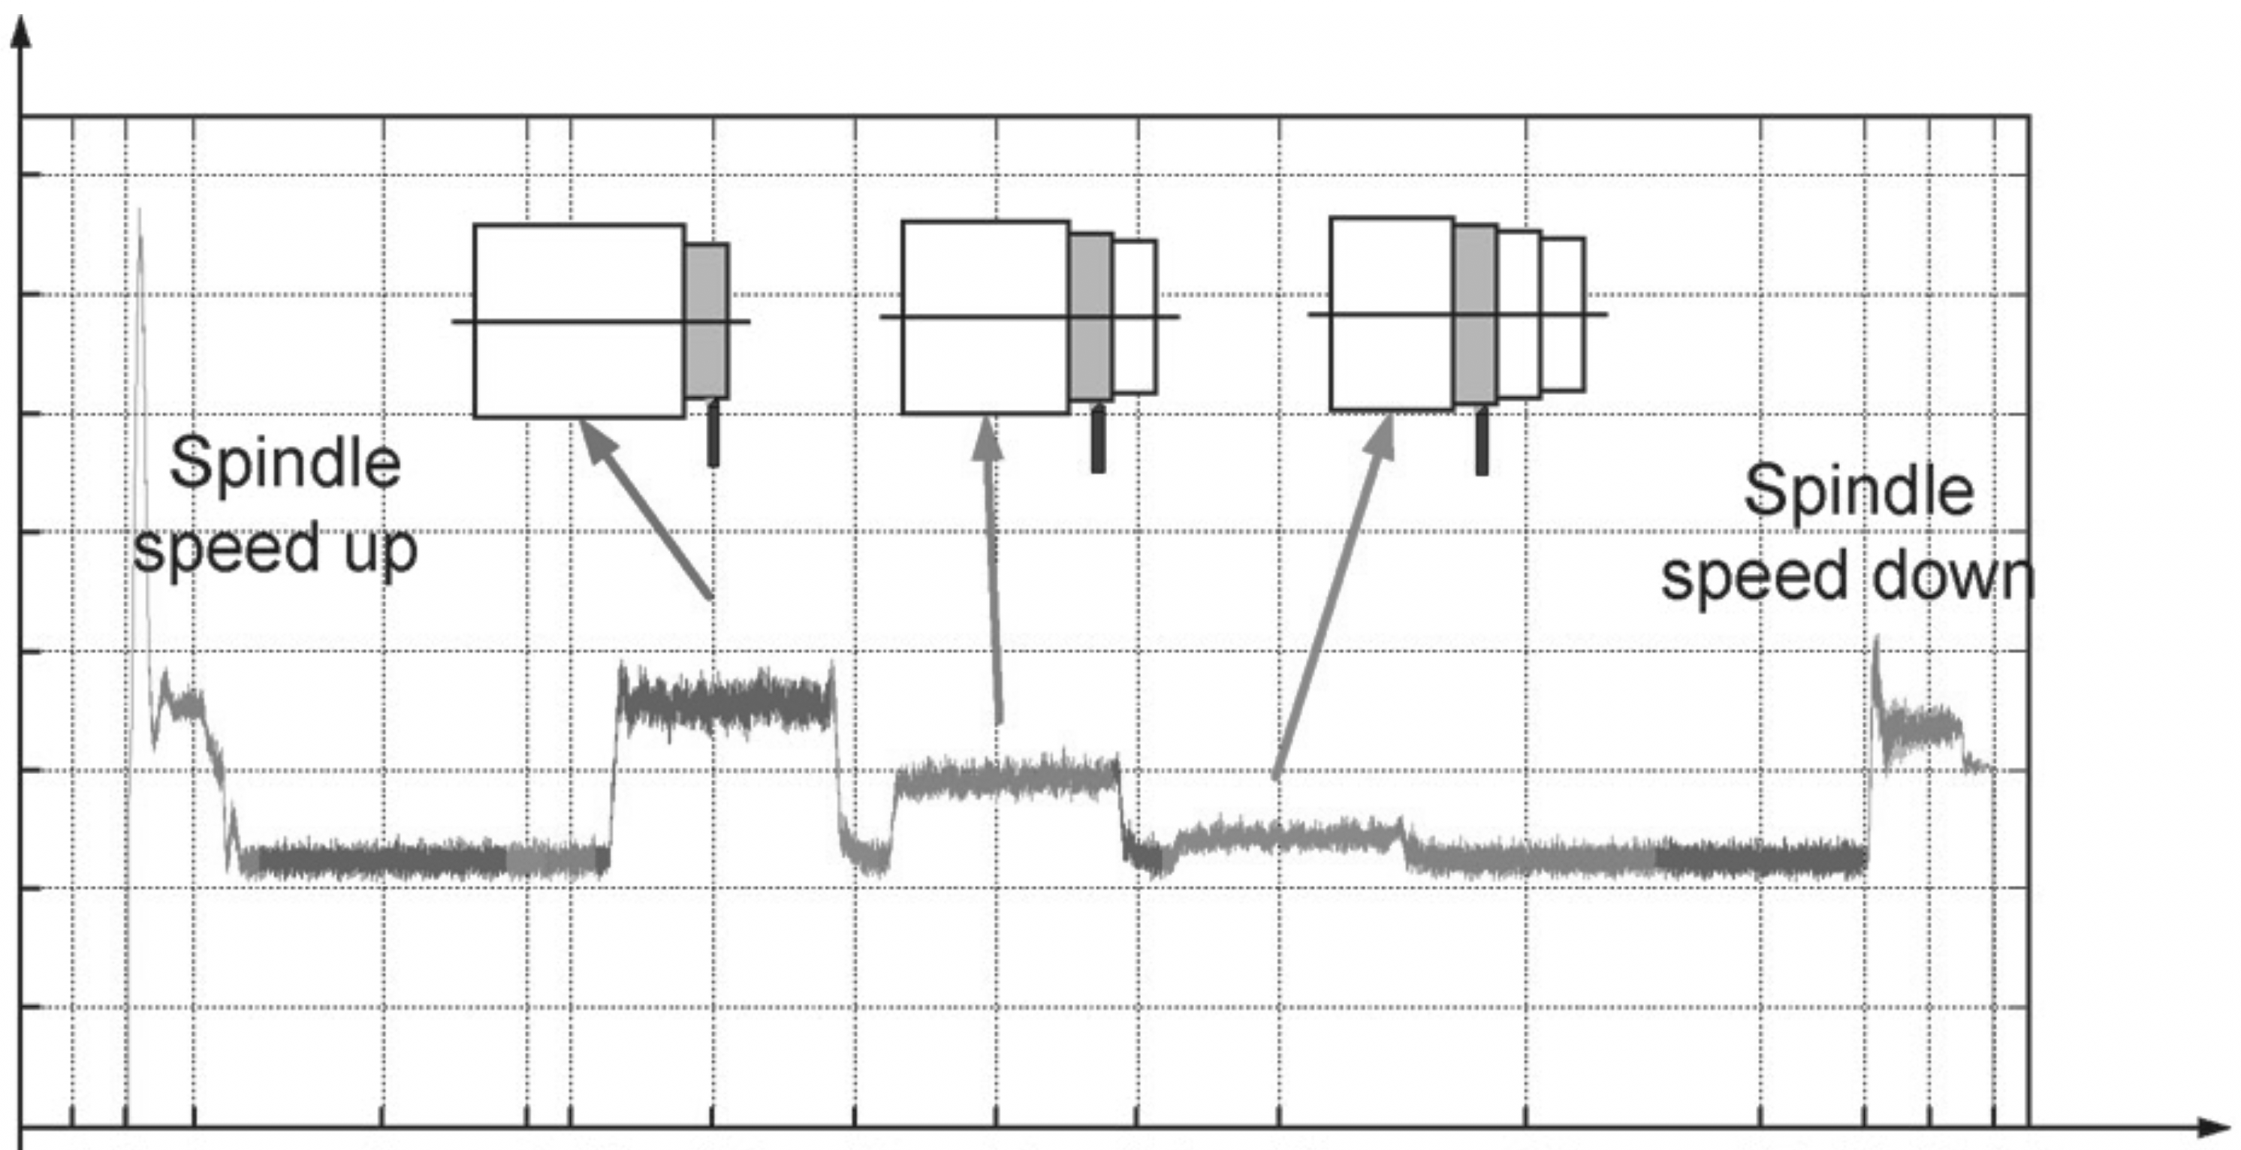










Zeitreihen: Beispiel spezifische Merkmale
Beispiel: Prozessbeschreibung an einer Drehmaschine
  Spindle Current [A]
$$I_{1}$$
slope / angle
$$I_{2}$$
time durations
$$I_{3}$$
$$α$$
$$I_{0}$$
current plateau values
$$t_{1}$$
$$t_{2}$$
$$t_{3}$$
$$t_{4}$$
$$t_{5}$$
  Time [s]

Slide 37
Datenrepräsentation und Datenqualität
Datenrepräsentation
Merkmale und Merkmalsräume
Datenquellen und Datenqualität

Slide 38
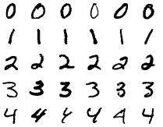
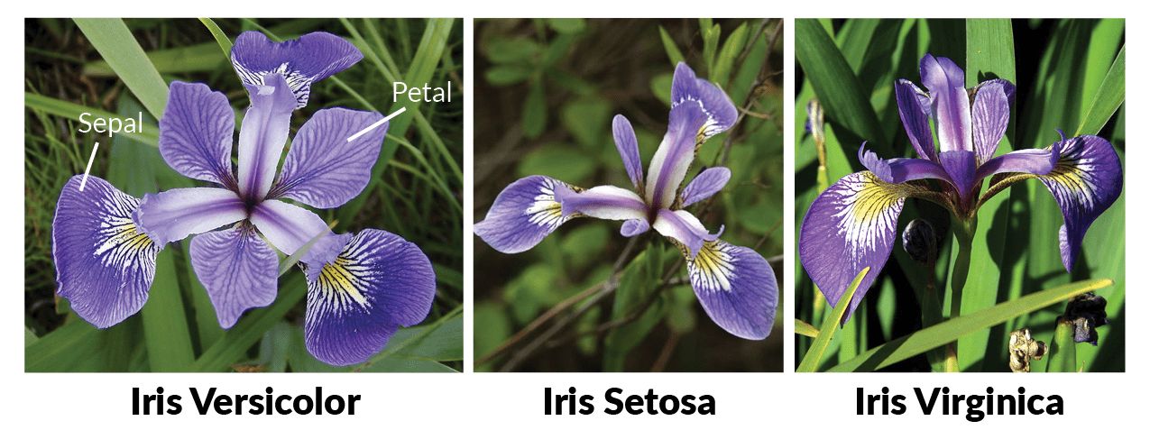
Datensätze für das Training
Für viele Teilprobleme des maschinellen Lernens gibt es frei verfügbare Datensätze
Weitere Datensätze: https://www.kaggle.com/datasets
MNIST: Erkennung handgeschriebener Zahlen
Iris: Erkennung von Blumen-sorten aufgrund von Merkmalen

Slide 39


Exkurs: Datenquellen in Unternehmen
ERP
Enterprise Resource Planning
CAD
Computer Aided Design
Sub-
corporate
management level
PPC
Production Planning and Control
DMS
Document Management System
MES
Manufacturing Execution System
Operating-
management level
…
Procurement
Production
Distribution
PLM
Product Lifecycle Management
CAQ
Computer Aided Quality
Suppliers
Process-
control level
Stock
(((
)))
(((
Product planning
CMMS
Comp. Maintenance Mgmt. Sys.
)))
Suppliers
Customer
(((
)))
CRM
Customer Relationship Management
SCADA
Supervisory Ctrl. & Data Acquisition
Control-
control level
Suppliers
Customer
Product Architecture-
Horizontal integration
management
SCM
Supply Chain Mgmt.
DNC
Direct Numerical Control
(((
(((
)))
)))
(((
(((
)))
(((
Field-
plane
)))
)))
…
System design
BI
Business Intelligence
PLC
Programmable Logic Controllers
Vertical integration

Slide 40
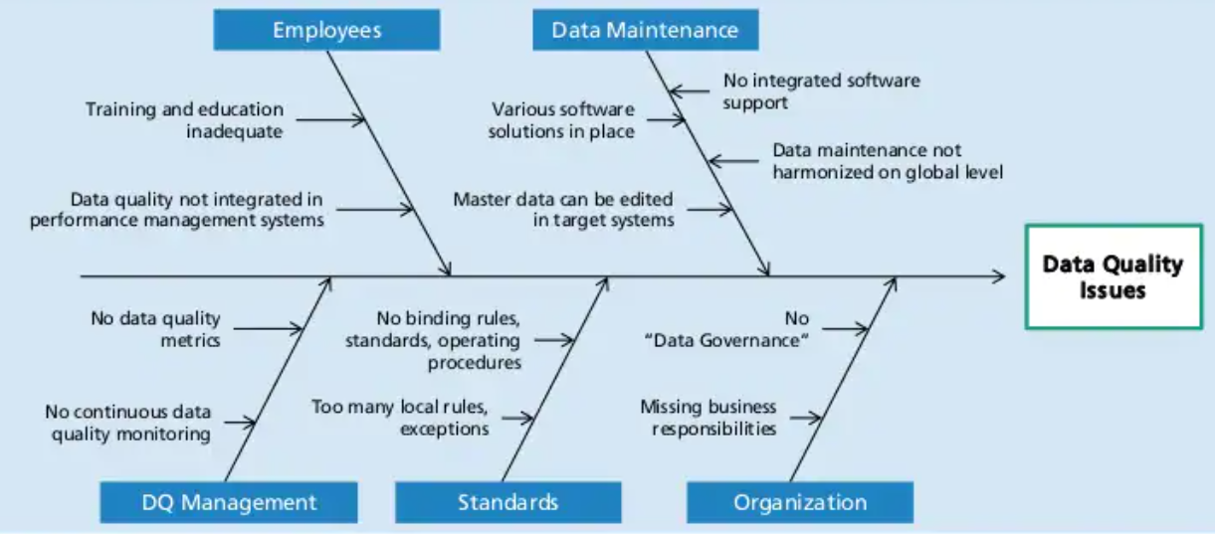
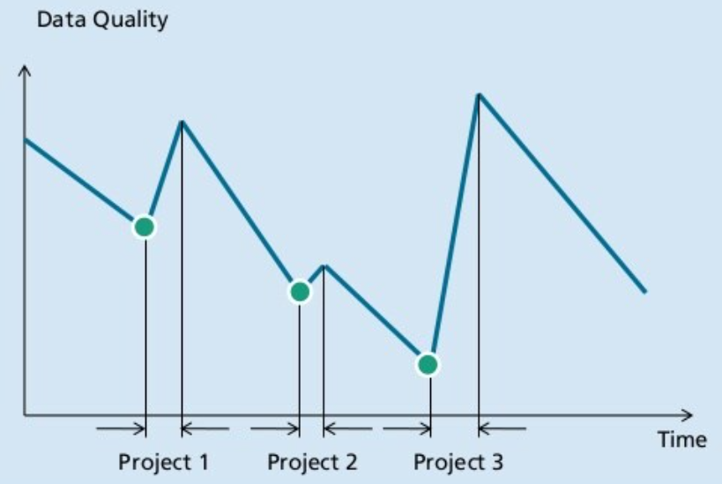
Datenqualität
Quelle: Otto and Österle: Corporate Data Quality, 2016

Slide 41
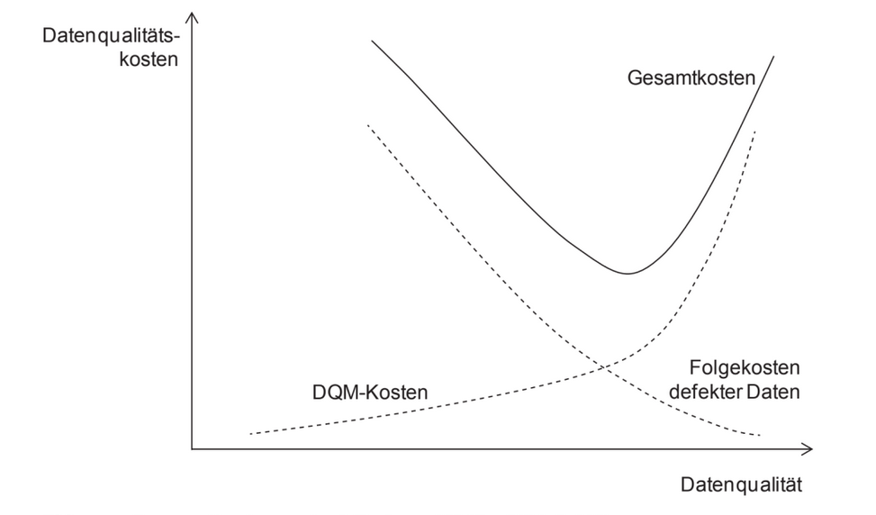
Datenqualität
Aufgabe eines Daten-Qualitäts-Managements ist die Gewährleistung einer kontinuierlich hohen Datenqualität
Insb. wichtig bei Modelldrift und Modellupdates
Quelle: Otto and Österle: Corporate Data Quality, 2016

Slide 42
Lernziele für heute
…die digitale Repräsentation von Daten für verschiedene Modalitäten kennen und deren Eigenschaften verstehen.
…die Bedeutung von manuell und automatisiert definierten Merkmalsräumen kennen, eigene Merkmale definieren.
…Datenquellen hinsichtlich Qualität, Verfügbarkeit und Kosten bewerten.

Slide 43
Übung: Datenrepräsentation und Datenqualität
Dokumentieren Sie die Aufgaben im Lerntagebuch!
Erklären Sie anhand des Themas Ihrer Gruppe, welche automatisiert definierten Merkmale (Representation Learning) und welche manuell definierten Merkmale sie nutzen können, um ihre Modellqualität zu gewährleisten und zu verbessern!
Welche Datenquellen für das Modelltraining können Sie für Ihr Thema nutzen? Recherchieren Sie echte, verfügbare Datensätze und fassen Sie die wichtigsten Eigenschaften zusammen (5 bis max. 10 wichtigste Eigenschaften).
Welche Datenquellen würden Sie zukünftig aufnehmen, um die Erkennungsleistung oder die Funktionalität zu verbessern? Geben Sie eine grobe Abschätzung für den Aufwand zur Aufnahme der Daten, Herausforderungen und den erwarteten Nutzen!

Slide 44
Datensätze für das Training
Für viele Teilprobleme des maschinellen Lernens gibt es frei verfügbare Datensätze
Weitere Datensätze: https://www.kaggle.com/datasets
MNIST: Erkennung handgeschriebener Zahlen
Iris: Erkennung von Blumen-sorten aufgrund von Merkmalen

Slide 45
Gliederung
Datenmodalitäten und Datenrepräsentation
  Eigenschaften
  Abbildung / Format
  Datenvorverarbeitung
Merkmalsextraktion
  Was ist ein Merkmalsraum?
  Beispiele (z.B. Fourier-Transformation)
  Lerntagebuch: Eigene Merkmale; Verbesserung der Erkennung; Automatisierte Merkmale ableiten
Datensätze
  Standarddatensätze, Beispiele
  Lerntagebuch: Entscheidung für eigene Datenquellen / Verbesserung der Qualität
  Lerntagebuch: Verfügbarkeit von Daten, Kosten, Herausforderungen

Slide 46
Datenaufteilung (Data Partitioning)
Eine mögliche Maßnahme ist die Aufteilung in Trainings-, Test- und Validierungsdaten
Der Testfehler eines Modells wird mit zuvor ungesehenen Daten berechnet, um den Umgang mit “neuen“ Daten zu prüfen
Validierungsdaten können zusätzlich für Experimente zur Einstellung der Modellparameter genutzt werden (siehe später)
Man erhält somit eine robustere Einschätzung über die Modellgenauigkeit
Trainingsdaten x
Trainingsdaten y
Testdaten y
Anpassung
-
Fehler
-
Modell-
performanz
KI Modell f(x)
Daten und Eingabe x
Ausgabe y
Notes:
Wie wählt man die Daten aus? Ansätze: Random Sampling, Stratified Sampling
Was ist aber, wenn zufälligerweise der Testdatensatz einem Bias unterliegt?

Slide 47
IT Systems in Manufacturing Companies
Overview
ERP
Enterprise Resource Planning
CAD
Computer Aided Design
Sub-
corporate
management level
PPC
Production Planning and Control
DMS
Document Management System
MES
Manufacturing Execution System
Operating-
management level
…
Procurement
Production
Distribution
PLM
Product Lifecycle Management
CAQ
Computer Aided Quality
Suppliers
Process-
control level
Stock
(((
)))
(((
Product planning
CMMS
Comp. Maintenance Mgmt. Sys.
)))
Suppliers
Customer
(((
)))
CRM
Customer Relationship Management
SCADA
Supervisory Ctrl. & Data Acquisition
Control-
control level
Suppliers
Customer
Product Architecture-
Horizontal integration
management
SCM
Supply Chain Mgmt.
DNC
Direct Numerical Control
(((
(((
)))
)))
(((
(((
)))
(((
Field-
plane
)))
)))
…
System design
BI
Business Intelligence
PLC
Programmable Logic Controllers
Vertical integration
According to: Dumitrescu et al. , 2015
Notes:
ERP (Enterprise Resource Planning) systems are software solutions that control and evaluate business processes, e.g. in production, sales, logistics, finance and human resources.
MES (Manufacturing Execution Systems) are process-oriented manufacturing management systems that promptly regulate the organization and execution of all direct and indirect value-adding business processes in manufacturing.
SCADA systems (Supervisory Control and Data Acquisition) are network control systems for monitoring, controlling and optimizing industrial plants.
PLCs (Programmable Logic Controllers) process input signals from sensors and use them to control actuators.
DNC - Direct Numerical Protocol (Central Machine Programs)
Other systems - CAQ/QMS, CMMS (computerized maintenance management)/DSS
Interfaces MQTT/OPC-UA
Whole series of manual information, e.g. shift books, maintenance books

Slide 48
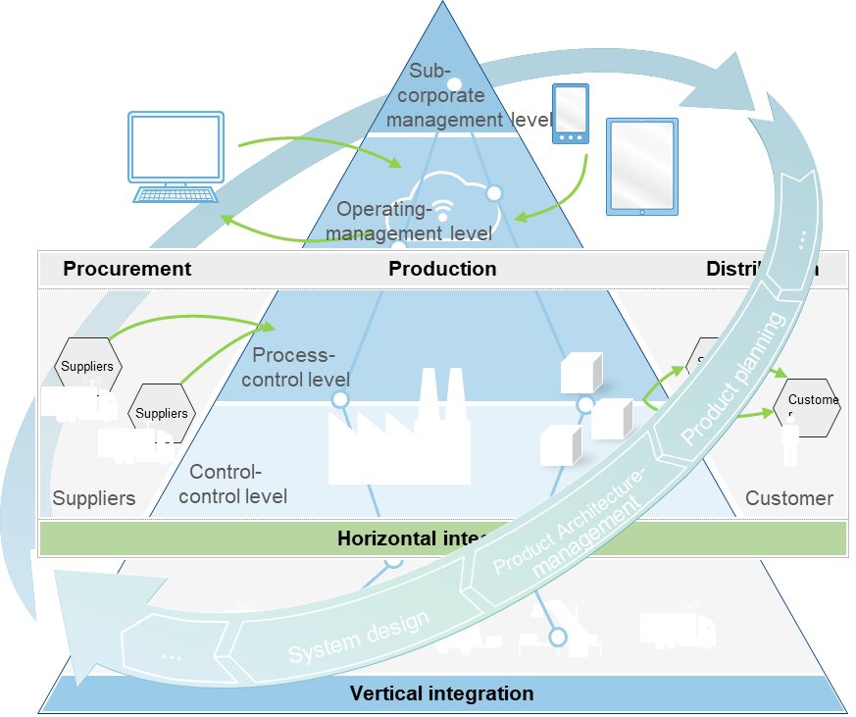
IT Systems in Manufacturing Companies
Overview
ERP
SCM
CRM
MES
PLM
According to: Dumitrescu et al. , 2015
Notes:
ERP = base for most other systems. Includes master data and internal material flow data; economic/internal
SCM = includes flow data from suppliers, logistics control; economic/external
CRM = includes process info / know how about customer into internal knowledge mgmt
MES = connection to field level / translation from/to machine level; technical-operational
PLM = includes life cycle data about a product, spans all other processes for all users; technical

Slide 49
Enterprise Resource Planning
SCM
ERP
CRM
MES
Overview
PLM
The ERP system is a holistic, process-oriented software solution that controls, monitors and evaluates business processes.
ERP
Accounting and controlling (Financial, cost, Equipment)
Human Resources
Project and document management
i
MRP II
Business planning
Sales planning
Objectives of an ERP system
ERP systems try to capture and map information flows (capital, production, input/output etc.) in the enterprise as a whole
Detection of bottlenecks
Optimal utilization of all resources: human, capital, material, machines
MRP I
Planning of production programme
Scheduling and Capacity Planning
Order initiation and monitoring
MRP: Material Requirement Planning
Quantity planning (Requirement, procurement, storage, procurement, provisioning)
Main Features
Interfaces departments of production, sales, logistics, human resources, administration
Large amount of predefined basic functionality
basis for further management programs
+ interfaces to SCM / CRM
According to: Schuh / Produktionsmanagement II
Notes:
MRP 1950s – only material, not machines
MRP I 1960s – includes production capacities (machines); but not processes (e.g. what is happening at next machine)
MRP II 1980s – economic and strategic aspects (i.e. maximizing resource utilization → maximizing sales)
ERP – Integration of all processes in the company

Slide 50
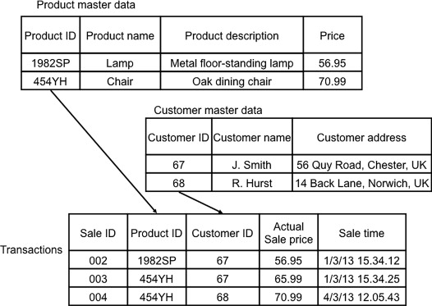
Enterprise Resource Planning
SCM
ERP
CRM
MES
Classification of data
PLM
Master data
Few changes, quasi-static
Long validity, used by multiple users
Wide use and key role for the company
Correct data maintenance important
Examples: Product data, suppliers, customers, inventory
Transaction data
Dynamic and with time reference,
rely on master data
Relatively short term, used by individual departments
High benefit for analysis
Use for analytical evaluation
Examples: production/purchase order, stock, invoice
Example:
Product master data
Reporting data
Aggregated data from analysis
of transaction data
Live monitoring of company operations
Examples: number of processed orders, number of scrap
Customer master data
Transactions
Reporting
Day | Total revenue
1/3/13 | 122.94
4/3/13 | 70.99
Notes:
MRP 1950s – only material, not machines
MRP I 1960s – includes production capacities (machines); but not processes (e.g. what is happening at next machine)
MRP II 1980s – economic and strategic aspects (i.e. maximizing resource utilization → maximizing sales)
ERP – Integration of all processes in the company

Slide 51
Manufacturing Execution System
SCM
ERP
CRM
MES
Overview
PLM
i
The MES system is a process-oriented software solution at process automation level, that controls, monitors and evaluates business processes.
Coordination
level
ERP
Objectives of an MES system
MES systems tie the ERP system and process automation levels of a manufacturing software architecture.
Focuses on (online) production line information, machine data and technical parameters
MES
Production control center
Production data acquisition
Transport control, Flow control
Tool management
Quality Management
Operations
level
Main Features
Operating data acquisition (Wait times, lead times, Machine utilization and availability, production yield)
Traceability and data presentation
Process parametrization and automation
process
level
SCADA, Process Control
According to: Schuh / Produktionsmanagement II

Slide 52
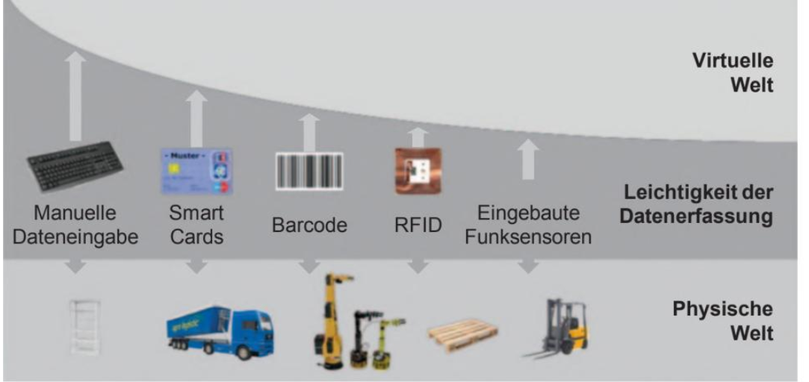
Data Quality and Data Governance
Challenges in Data Acquisition (Example: Transaction Data)
Virtual
world
Simplicity of
data acquisition
manual
data input
smart
cards
barcode
RFID
embedded
telemetry
Physical
world
Data accuracy
Source: Otto and Österle: Corporate Data Quality, 2016
Notes:
Operating data (Manual + semi-automated; RFID@object) → Machine data (automated); degree of automation!
Telemetry = on-device measurement (sensors) and automated transmission
Incrasing accuracy
ERP: Transaction data –vs– Master Data! → Master Data Management

Slide 53
Data Quality and Data Governance
Reasons for Declining Data Quality
Source: Otto and Österle: Corporate Data Quality, 2016
Notes:
Properties of data quality: correctness/accuracy, consistency, completeness, availability
Always dependent on the context (where is data used?/process)
Data represents reality → Changing environmental conditions (e.g. master data changes, customer/supplier info); projects mostly after significant decline
- Example: Bayer CropScience, Future System Landscape Project for supply chain planning → data quality –vs- process quality

Slide 54
Data Quality and Data Governance
Cost of Data Quality Management vs Cost of False Data
Data Quality Cost
Total Cost
cost of data quality management
cost of
false data
Data Quality
Quelle: Otto and Österle: Corporate Data Quality, 2016
Notes:
Cost of DQM –vs– cost of false data → e.g. Process deterioation
(i.e. optimum between both → degree of data quality)

Slide 55
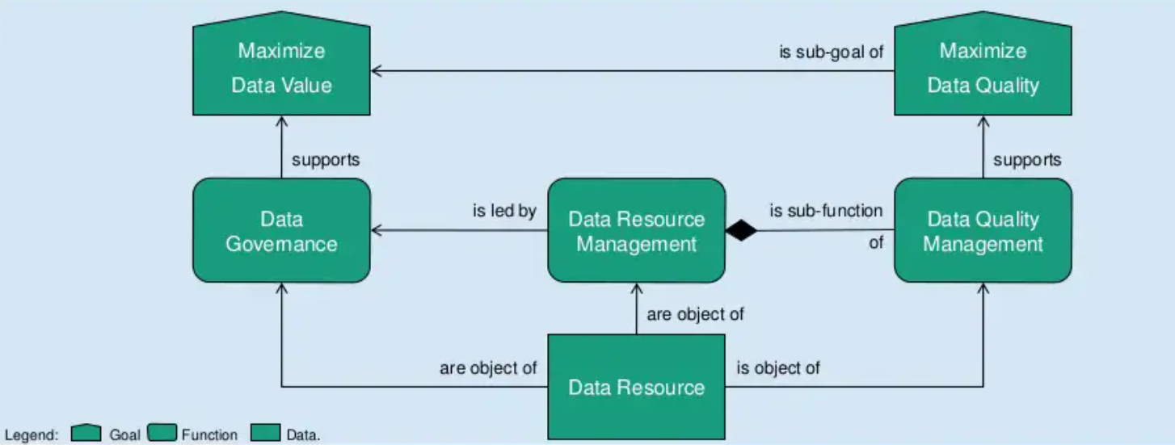
Data Quality and Data Governance
Data Quality, Value and Governance [ISO/IEC 2008]
i
Data Governance describes what kind of decisions need to be made and by whom.
Data Management takes decisions and executes them.
Notes:
Data Governance → increase value of data in the enterprise (quantification of value is a current challenge; strongly coupled to data quality)
Data Governance → what kind of decisions to be made and by whom
DQM → take decisions and execute

Slide 56
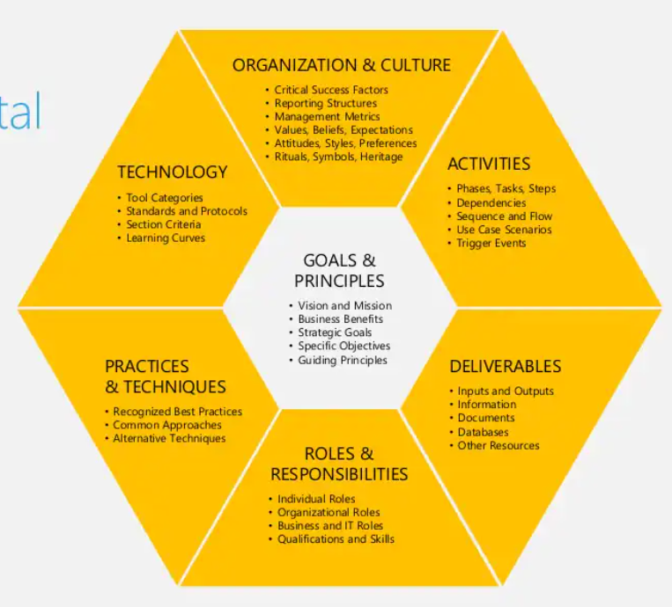
Data Quality and Data Governance
DAMA Wheel (DAMA-DMBOK2) and Environment Elements
Enterprise Data Modeling
Value Chain Analysis
Related Data Architecture
i
Data Governance describes a (company-wide) framework for authority and control (planning, monitoring and enforcement) over the management of data assets.
Specification
Analysis
Measurement
Improvement
Analysis
Data Modeling
Database Design
Implementation
Data Architecture
Data Architecture
Data Modeling & Design
Data Quality
Data Modeling & Design
Data Quality
People
Architecture
Integration
Control
Delivery
Acquisition
Recovery
Tuning
Retention
Purging
Meta
Data
Data Governance
Data Storage & Operations
Data Storage & Operations
Meta
Data
Data Governance
Strategy
Organization & Roles
Policies & Standards
Projets & Sevices
Isuses
Valuation
Tools
Process
Data Ware-housing
& BI
Data Security
Strategy
Organization & Roles
Policies & Standards
Projets & Sevices
Isuses
Valuation
Training &
Support
Architecture
Implementation
Monitoring &
Tuning
Standards
Classificatoin
Administration
Authentication
Auditing
Data Ware-housing & BI
Data Security
Reference & Master Data
Data Integration & Interop.
External Codes
Internal Codes
Customer Data
Product Data
Dimension Mgmt.
Documents & Content
Acqusition & Extraction
Transformation
Movement & Delivery
Replication &
Federation
Data Integration & Interop.
Reference & Master Data
Acquisition & Storage
Backup & Recovery
Content Mgmt.
Retrieval
Retention
Documents & Content
Notes:
DAMA – Data Management Association
DAMA Guide to the Data Management Body of Knowledge (DAMA-DMBOK) → Wheel; describes 10 Data Management functions and Knowledge areas
Understand as business function (→ organization; cross-functional)
TOP3: describing data structure&processing; Architecture (= describe flows&data value chains) & development (= set up data requirements/data models)
BOTTOM6: more technological/operational view
Document&content management = unstructured data; DB Op Mgmt = structured data; DWH &BI = reporting; Master data
Metadata-Mgmt = organization movement and consolidation of data
Governance = overarching, processes, procedures & roles
Environmental Elements = aspects used to describe knowledge areas: People, Tools, Process

Slide 57
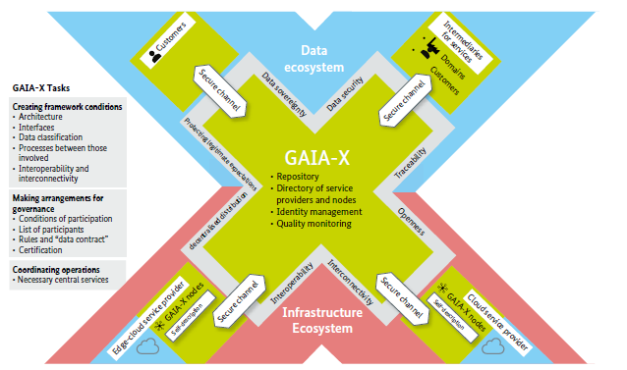
Data Quality and Data Governance
Example: Executing Data Governance using GAIA-X
Source: Bmwi, 2019 und 2020
Notes:
GAIA-X is set to be an Infrastructure and Data Ecosystem according to European values and standards. This overall mission drives its architecture.1 The architecture employs digital processes and information technology to facilitate the interconnection between all participants in the European digital economy. By leveraging existing standards, open technology and concepts, it enables open, consistent, quality-assured and easy-to-use innovative data exchange and services. Additionally, GAIA-X will become a facilitator for interoperability and interconnection between its Participants, for data as well as services.
Digital Sovereignty is the power to make decisions about how digital processes, infrastructures and the movement of data are structured, built and managed. The GAIA-X architecture outlines technical solutions to establish Digital Sovereignty according to EU standards.
One particular important aspect of Digital Sovereignty is Data Sovereignty. Data Sovereignty is the execution of full control and governance by a Data Owner over data location and usage. By applying the core architectural principles outlined below, GAIA-X will enable Providers and Consumers to participate in a digital sovereign ecosystem.

Slide 58
Data Processing Pipeline for Data Analytics
Data Preprocessing
Raw data
Preprocessed data
Data-
preprocessing
Why preprocessing?
What does preprocessing involve?
Real-world data is often incomplete, inconsistent and noisy
→ increase precision of data
Data is collected from various sources
→ make data sources comparable
The quality of data analysis and machine learning models depends strongly on the quality of the data
Dealing with missing values
Dealing with outliers
Removal of noise (→ Filtering)
Handling different time intervals of values
(→ Resampling)
Handling different value ranges
(→ Normalization)
Notes:
Removing Outliers, invalid data → increase accuracy
Increase precision
Making various data sources comparable
All focuses on timeseries / waveforms. Some can be similar for images & videos; however different for text (NLP)

Slide 59
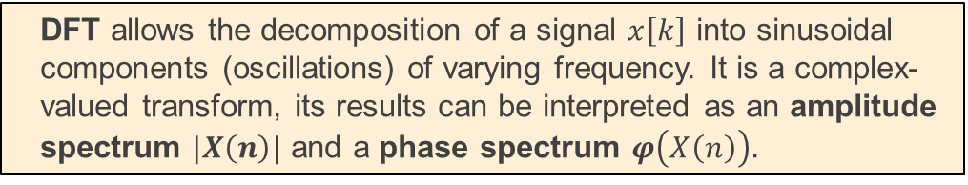


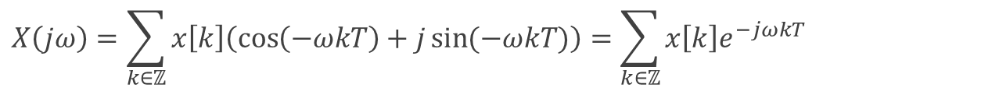
Spectral Transformation
Discrete Fourier Transformation
Time-discrete Fourier Transform:
$$X\left(jω\right)=\sum_{k∈ℤ}{x\left[k\right]\left(\cos\left(−ωkT\right)+j\sin{(−ωkT)}\right)}=\sum_{k∈ℤ}{x\left[k\right]e^{−jωkT}}$$
with discrete frequencies $ω=nω_{0}=n\frac{Ω}{N}=n\frac{2π}{NT}$
$$X\left(n\right)= \sum_{k∈ℤ}{x\left[k\right]W_{N}^{nk}}$$
with $W_{N}=e^{−j\frac{2π}{T}}$
i
DFT allows the decomposition of a signal $x\left[k\right]$ into sinusoidal components (oscillations) of varying frequency. It is a complex-valued transform, its results can be interpreted as an amplitude spectrum $|X\left(n\right)|$ and a phase spectrum $φ\left(X\left(n\right)\right)$.
i
FFT (Fast Fourier Transform) is an algorithmic implementation of DFT that is optimized for computational efficiency.
Notes:
Z-Transformation:
- Funktion von z, nicht mehr von n
- Zusammenhang LaPlace-Transformation z = e^{s*T}

Slide 60
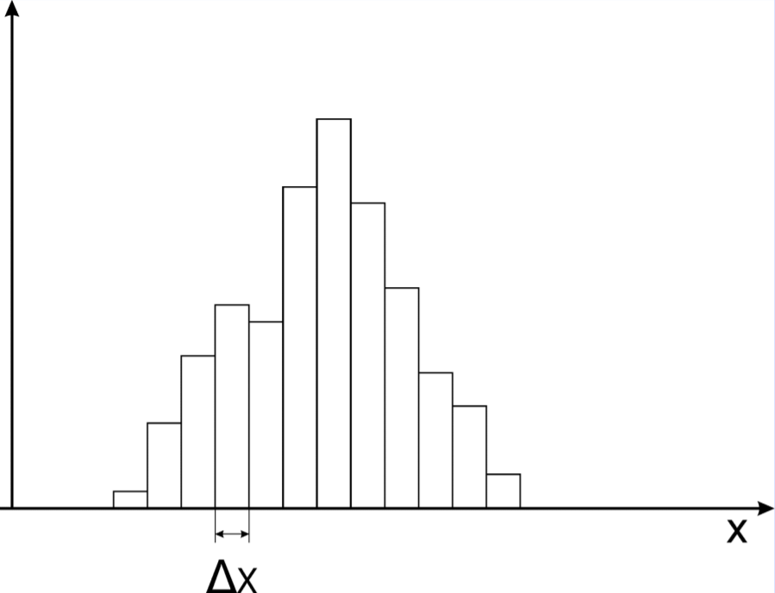
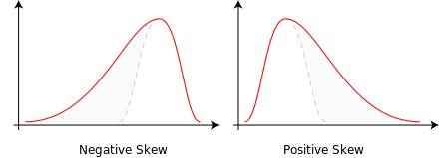
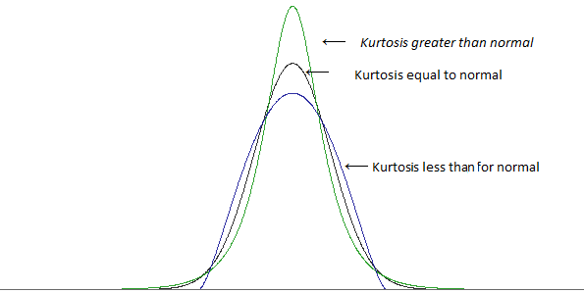




Feature Engineering
Statistical Features
skewness
Histogram
Maximum Value
sample variance $S_{x}^{2}$
Minimum Value
kurtosis
kurtosis > 1
mean value $\overline{x}$
kurtosis = 1
$$x_{min}$$
$$x_{max}$$
kurtosis < 1
quartile range
minimum
value
median
maximum
value
Notes:
Relative frequency
Mean value → expected value
Sample variance → standard deviation
Mode = most frequent value

Slide 61
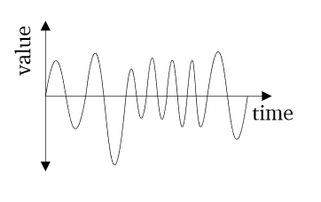
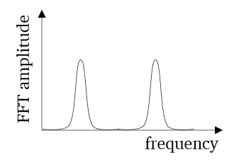
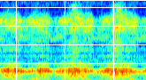
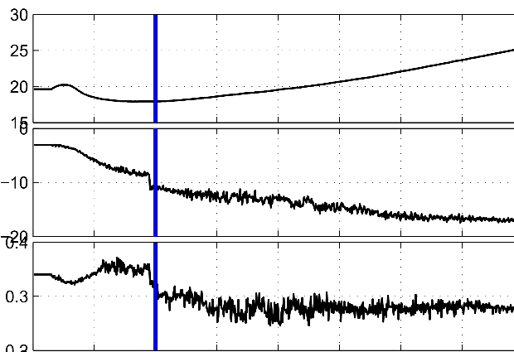








Feature Engineering
Time-Series Features
Time domain (parameter = time)
Frequency domain (parameter = frequency)
Time-Frequency Domain
frequency
time
  How is time series data considered as model input?
$$T_{L}$$
$$T_{L}$$
$$T_{L}$$
$$M_{K}$$
$$M_{K}$$
$$M_{K}$$
$$M_{L}$$
$$M_{L}$$
$$M_{L}$$
$$f\left(T_{L}, M_{K}, M_{L}\right)$$
  data values at a specific time
  data values in a time window
  derived features in a time window

Slide 62

Feature Engineering
Time-Series Features: Example Custom Features for Milling Operation
  Spindle Current [A]
$$I_{1}$$
slope / angle
$$I_{2}$$
time durations
$$I_{3}$$
$$α$$
$$I_{0}$$
current plateau values
$$t_{1}$$
$$t_{2}$$
$$t_{3}$$
$$t_{4}$$
$$t_{5}$$
  Time [s]
First / second derivative (slope, curvature) are geometrically meaningful (also zero-crossing of slope = maximum/minimum)
Preprocessing with low-pass filter or envelope curve
Ratios of features are useful to get relative / unitless dimensions (e.g. $t_{2}/t_{1}$ or $I_{1}/I_{0}$)
Domain knowledge useful for feature engineering.
Image Source: Chen et al, „CPS Modeling of CNC Machine Tool Work Processes Using an Instruction-Domain based approach“, 2015

Slide 63

Feature Engineering
Image Processing: Example Face Recognition
Pixel
Edges
Object parts
Object models

Slide 64



Feature Engineering
Image Processing: Example Surface Inspection
Challenges:
Inspection of deformable sheet metal parts with complex tolerance ranges
(> 1 mm)
Detection of surface defects up
to 10 µm height
Approach: Optical Fault Detection
Training
Measurement and Recall
3D measurement of part under test
Artificial Neural Network
(Auto-Associative Memory)
defect map
3D data of limit samples
→ Map tolerance range
(50 ok parts)
„virtual master“

Slide 65

Feature Engineering
Image Processing: Example Surface Inspection
2D Features:
Area (squared pixels)
Lenght of axis
circumference
Circularity, Squareness
3D Features (Fitting 3D data with 2D-gaussian):
Mean Error to Gaussian
Height
Width (relative to view) in x, y
Mean position (relative to view) in x, y
defect 2D view
defect map
threshold binarization
defect 3D view
(z axis scaled x300)

Slide 66


Description of Digital Signals
Time-discrete and Amplitude-Discrete Signals
Process or Device
under test
Instrumentation
AD-Conversion
Digital Signal
Sensor
Transducer
Amplifier
Band
limiting
Sample
& Hold
Quanti-zation
Coding
(review from Lecture 06)
i
A signal is a physical quantity (amplitude) that varies over time (or other variables, e.g. location). It carries information which is descriptive of a system.
analog,
continuous signal
quantization
of time
quantization
of amplitude
time- and amplitude
quantization
Notes:
Quantization error / Quantization noise
Aliasing

Slide 67
Physical Measurements and Metrology
Principle of Analog-Digital Conversion
Limit analog signal frequency according to sampling theorem
Digitalization of the signal in time domain
Digitalization of the dynamic range
Conversion to e.g. binary coding for further processing
Analog signal
Electric quantity (measurand)
Band
limiting
Sample
& Hold
Quantization
Coding
Digital System
Source: Wendemuth „Grundlagen der digitalen Signalverarbeitung“
Notes:
Signal properties:
- Analog → continuous → discontinuous → discrete (in range/in time) → digital

Slide 68

Physical Measurements and Metrology
Nyquist-Shannon Sampling Theorem
!
In order to fully understand all characteristics of a signal, it needs to be represented by samples of a time interval according its signal frequency components.
Simplified signal (sinusoidal)
!
$$f_{sample}>{2 f}_{signalband}$$
Notes:
Sensor: senses a measurand and transforms it to an easily measurable quantity (primary transducer)
Transducer: Transforms a measurable quantity into another, mostly electrical

Slide 69


Physical Measurements and Metrology
Scatter of Repeat Measurements, Histogram and Mean Value
Histogram
scatter
$$Δn_{m}$$
sample variance $S_{x}^{2}$ and
standard deviation $σ_{x}$
mean value $\overline{x}$ and
expected value $μ_{x}$
$$μ_{x}≈\overline{x}=\frac{1}{n}∑x_{i}$$
$$σ_{x}^{2}≈s_{x}^{2}=\frac{∑{\left(x_{i}−\overline{x}\right)}^{2}}{n−1}$$
Notes:
Streuung / standardabweichung → caused by random measurement errors
Mean value / Expected value

Slide 70

Description of Digital Signals
Effects of Quantization
i
Quantization of amplitude leads to quantization noise that ranges from [-Q/2; Q/2].
i
Quantization of time (or location) leads to aliasing effects, if the signal to be quantized changes quicker than the sampling interval.
x_{Q}[n]
output. quantized
decreased
sampling frequency
x(t)
input, continuous
Notes:
Quantization error / Quantization noise
Aliasing

Slide 71
Data Classification Schemes
Characteristics of Big Data
Velocity
Volume
Volume = amount of total available data
e.g. Gigabyte of historical machine data
Velocity = speed at which data is aggregated
e.g. Measurements per second
Value = worth of the data being collected
e.g. clean data with associated customer
Variety = amount of different types of data
e.g. data at various machine conditions
Veracity = trustworthiness and quality of data
e.g. data from calibrated sensors
5 V‘S OF
BIG DATA
Value
Variety
Veracity
Notes:
Value of data is increased by Analytics Descriptive > Diagnostic > predictive > Prescriptive!

